Slide 1

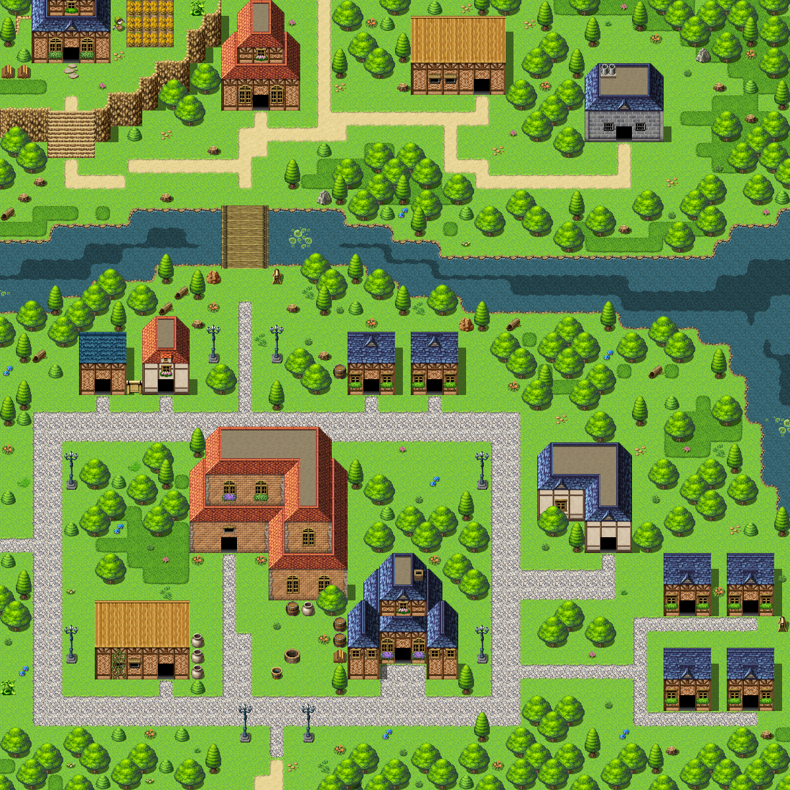
1.1 맵
Team Agis
1
1
농부 집
2
3
4
2
백수 집
3
정육점
4
정육점 사장 집
5
마을 이장 집 (마켓 사장)
6
마켓
5
6
7
8
7
주인공 집
8
꽃집 아가씨 집
9
12
9
마을 회관
10
세쌍둥이 집
13
14
10
11
11
병원 및 의사 집
15
16
12
고아원
13
~
16
고아원 아이들 숙소

Slide 2
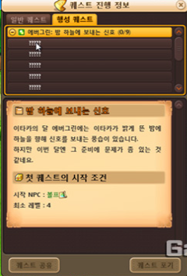
1.2 퀘스트 UI
Team Agis

Slide 3
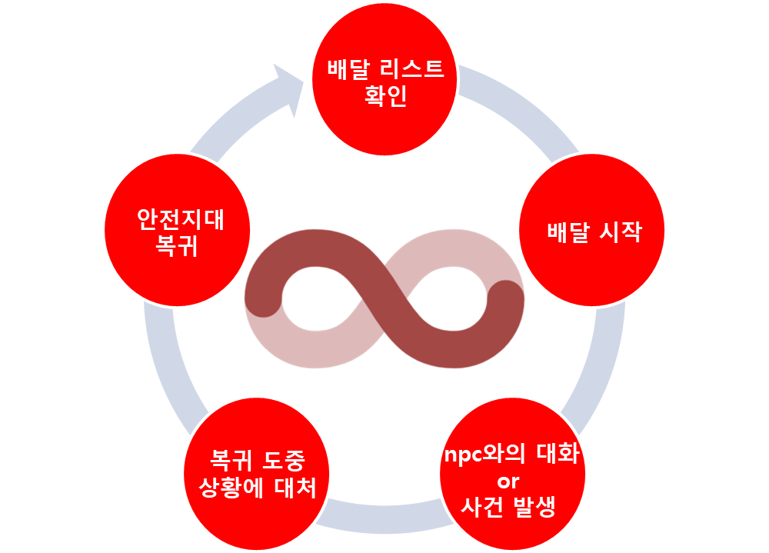

배달 리스트
확인
안전지대
복귀
배달 시작
복귀 도중 상황에 대처
npc와의 대화 or
사건 발생

Slide 4




플레이어는 마을의
배달일을 한다.
배달일을 하며 일어나는 사건들의 전말을 알아낸다.
사건속에서 살아남는다.

Slide 5
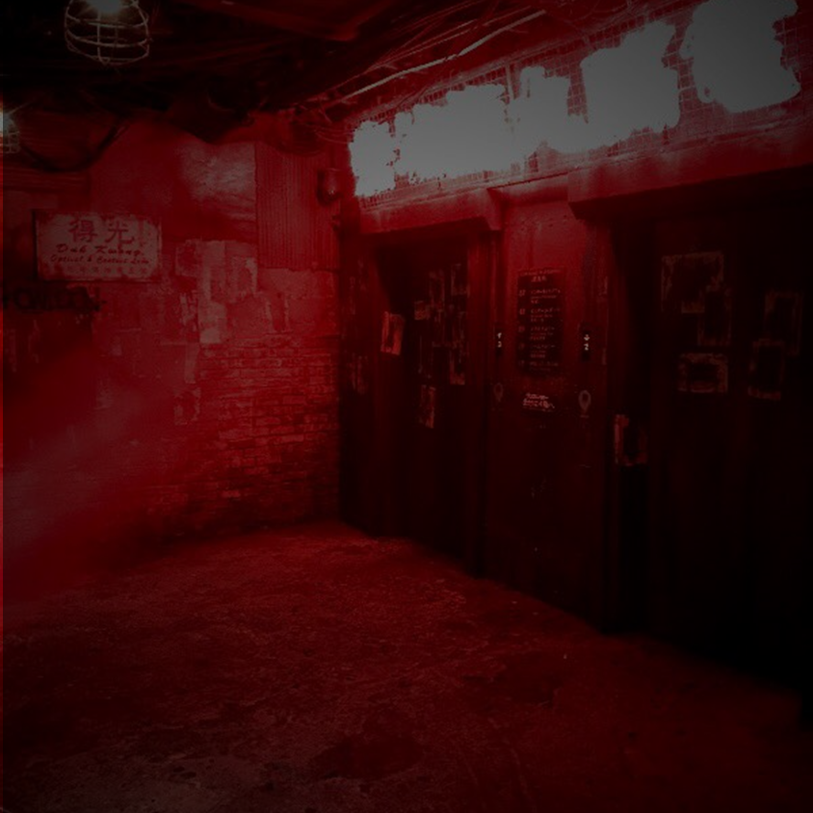






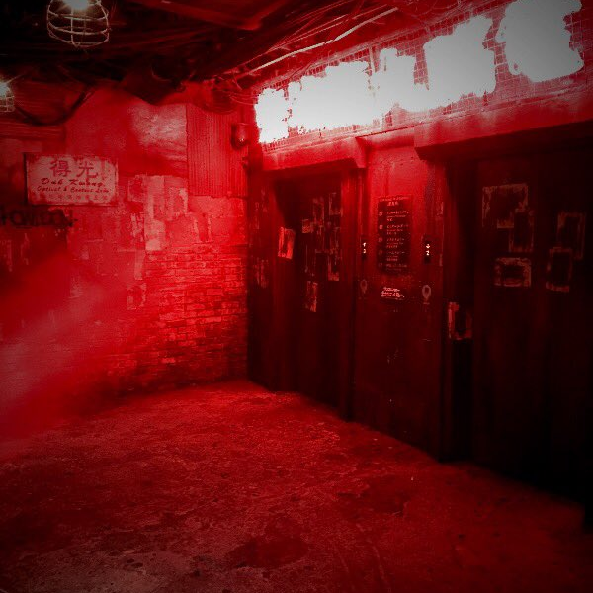
은은한 공포와
흥미로움
확실성 없는
이야기 결말
일정확률로
발생하는 변수
선택들에 따른
엔딩 변화

